Slide 1

12 декабря-
ДЕНЬ КОНСТИТУЦИИ РОССИЙСКОЙ ФЕДЕРАЦИИ

Slide 2
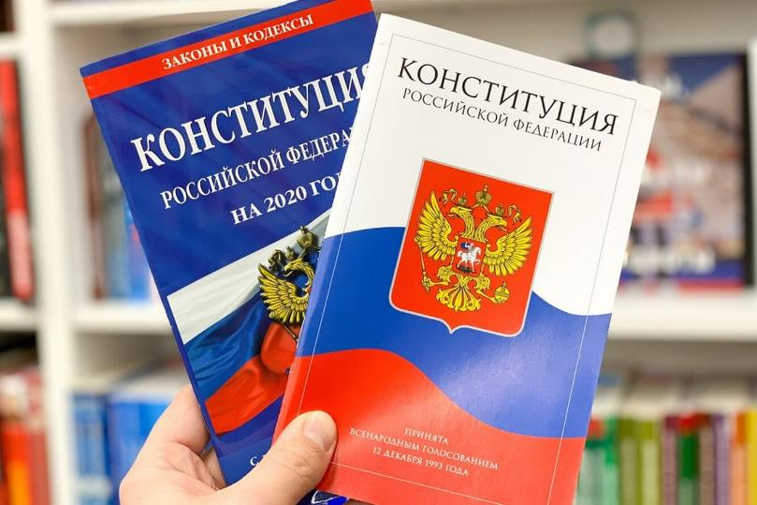
ЗАЧЕМ СТРАНЕ НУЖНЫ ЗАКОНЫ?
В любой стране есть правила, которые должны соблюдать все жители страны и даже гости страны. Но правил в любой стране много, а значит и много законов. При этом в каждой стране есть один главный закон. Он основной и называется Конституция.

Slide 3

КАК ПОЯВИЛАСЬ КОНСТИТУЦИЯ?
Конституция – основной закон. Он обязателен для исполнения всеми, он касается жизни каждого из нас. А потому принимали конституцию все жители страны на референдуме – всеобщем голосовании.
Конституция России была принята жителями нашей страны 12 декабря 1993 года. Теперь этот день – государственный праздник.

Slide 4
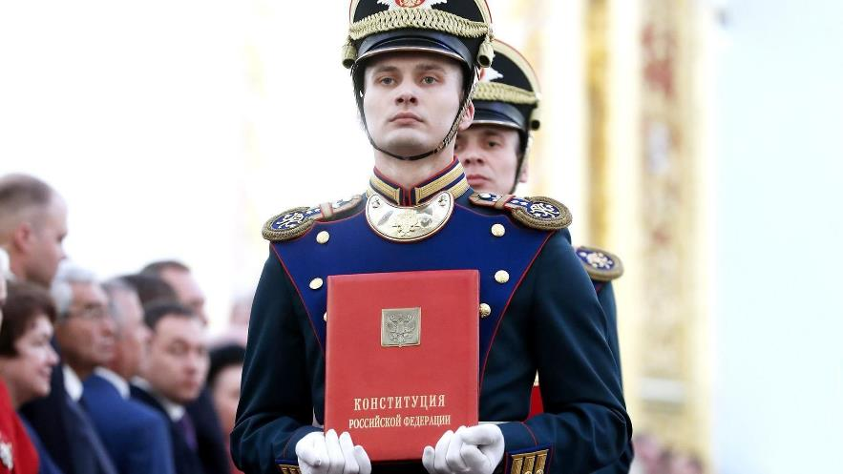
ДЕНЬ КОНСТИТУЦИИ
12 декабря 1993 года была принята действующая конституция Российской Федерации- это самый главный закон, в котором описаны все права и обязанности граждан страны. Его обязаны соблюдать все и взрослые и дети.

Slide 5

ЧТО ТАКОЕ КОНСТИТУЦИЯ?
Конституция – это основа, фундамент, на котором строится все законодательство.
Ведь ни один закон страны не может противоречить Конституции.

Slide 6

ТРАДИЦИИ ДНЯ
В этот день проходят торжественные заседания на высшем государственном уровне, в школах и детских садах проходят занятия. На которых ребята знакомятся с основными положениями Конституции современной России

Slide 7
ЧТО ЗАКРЕПЛЕНО В КОНСТИТУЦИИ?
Права человека
Право на жизнь, здоровье
На имя, защиту здоровья
Право на труд и отдых
Право на благоприятную окружающую среду
Право иметь свое мнение
И другие…

Slide 8
ЧТО ЗАКРЕПЛЕНО В КОСТИТУЦИИ?
Обязанности:
Соблюдать Конституцию и другие Законы страны
Уважать права и свободу других граждан
Сохранять природу и окружающий мир
Беречь памятники истории и культуры
Защищать свою страну, свое отечество

